Slide 1
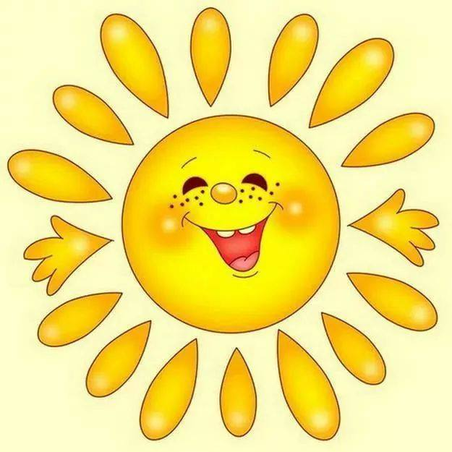
Kauno sanatorinis lopšelis – darželis ,,pušynėlis‘‘ ,,SAULUČIŲ‘‘ grupės nuotolinio ugdymo veiklų refleksija
Parengė: am d.Narkevičienė
Va a.vaičaitienė
2020 04 20/04 24

Slide 2
NUOTOLINIŲ UGDOMŲJŲ VEIKLŲ REFLEKSIJA
Šios savaitės temai ,,Bunda boružėlė, bunda ir bitutė...‘‘ pasiūlėme veiklas, skatinančias tyrinėti gamtą per patirtinį pažinimą; samprotauti apie tai, ką pamatė; kurti pasitelkiant vaizduotę; mėgautis kūrybos procesu bei rezultatu; tobulinti skaičiavimo įgūdžius, meninės raiškos gebėjimus; ugdyti vaikų pastabumą, sukaupti bei išlaikyti dėmesį.

Slide 3
Nuotolinių ugdomųjų veiklų refleksija
Džiugu, kad vaikams patiko pažinti per potyrius, atradimus gamtoje. Jie pajuto pažinimo jausmą ir sėkmę, atradus ką nors nauja. O ko nerado natūralioje aplinkoje, tyrinėjo paveikslėliuose, žiūrėjo pasiūlytus imitacinius žaidimus, mokomuosius filmukus. Taip pat tobulino įgūdžius skaičiavimo ir matavimo, sakytinės kalbos, meninės raiškos srityse.
Mamos komentaras: Laba vakara, Deimantas puikiai tyrineja gamtą, radom lauke ir boruzėlę, drugelį, skruzdę, tik bitutes nematem dar :) Puikiai moka skaičiuoti boružėles taškelius, apibūdinti vabaliuką kiekvieną, šoka dainuoja labai noriai, sunku tik darbeliams susikaupti iš popieriaus ar piešti, bet ryt pabandysim dar padaryti. Gero vakaro

Slide 4
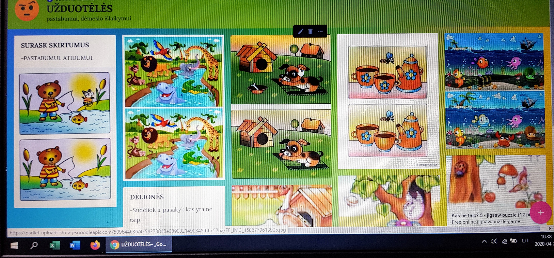
NUOTOLINIŲ UGDOMŲJŲ VEIKLŲ REFLEKSIJA
Domėjosi ir padlet.com pateiktimi pasiūlytomis užduotėlėmis skirtumams surasti bei dėlionėmis, skirtomis pastabumui, susikaupimui bei dėmesio išlaikymui.
Mamos komentaras: Skirtumus ir dėliones sukrimto labai greitai, teko papildomai dar dešimtis dėlionių jungti, nes labai patinka šis užsiėmimas :) Linkėjimai!

Slide 5
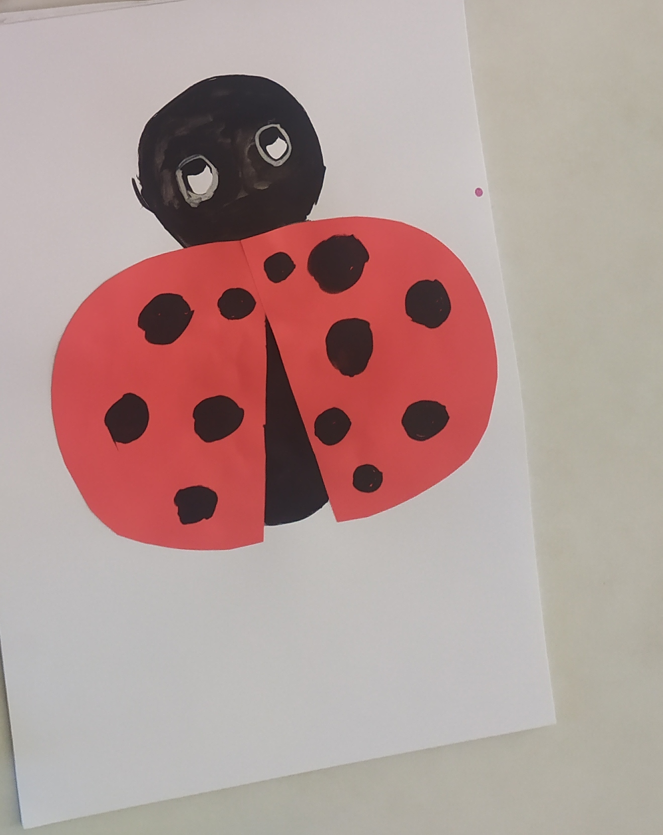
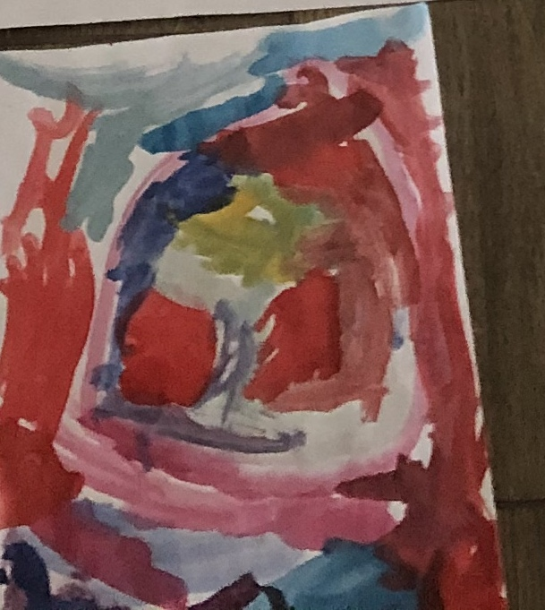
Nuotolinių ugdomųjų veiklų refleksija
Savo kūrybinę patirtį išreiškė naudodami įvairias linijas, jų derinius; geometrines bei laisvas formas, išgaudami atpažįstamus objektus.

Slide 6
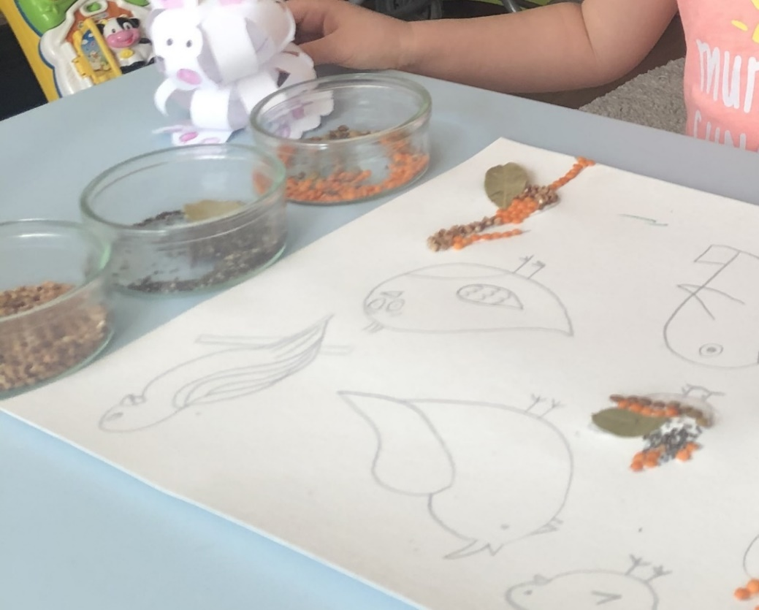
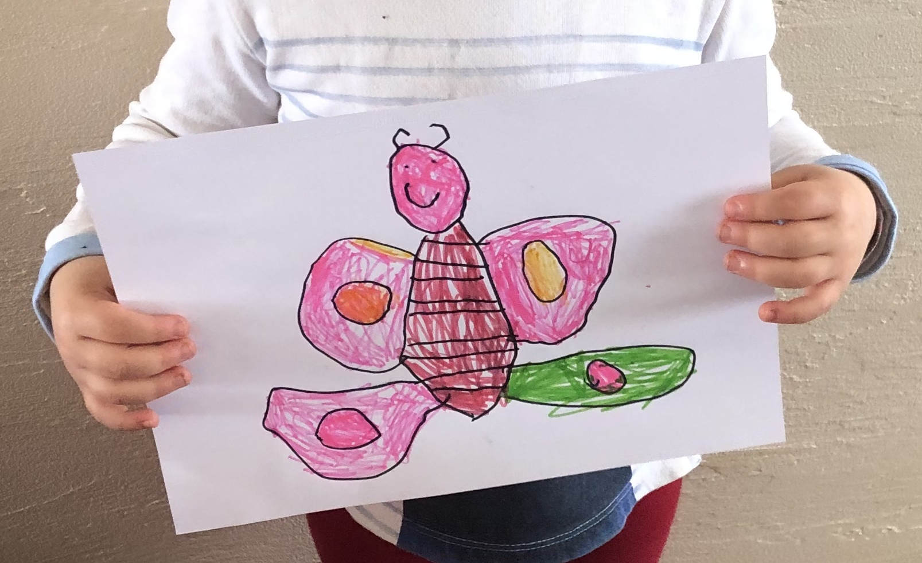
Nuotolinių ugdomųjų veiklų refleksija

Slide 7
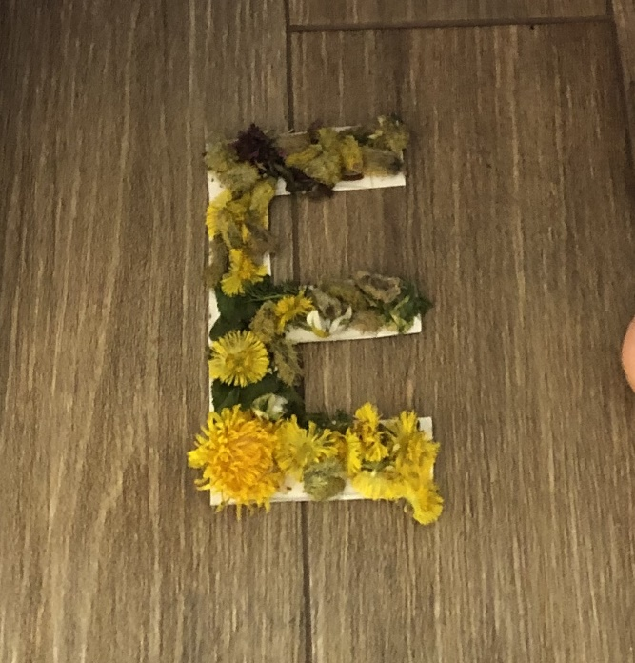
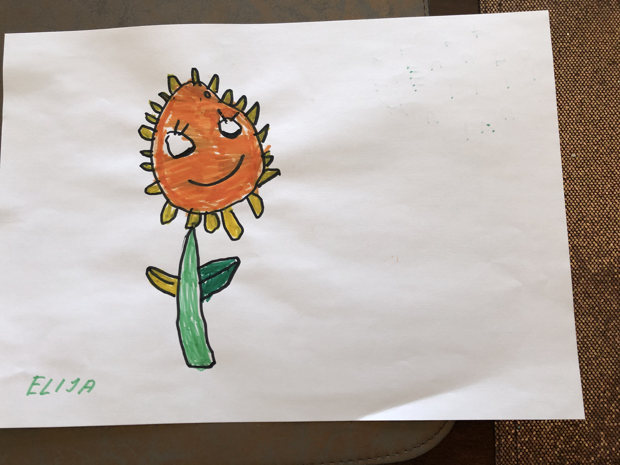
Nuotolinių ugdomųjų veiklų refleksija
Ugdytinių kūrybiškumas bei išradingumas atsiskleidė ir darbeliuose su savo idėjomis. Piešė pavasario gėles, dekoravo savo vardo pirmąją raidę pievoje skintomis pienėmis.

Slide 8
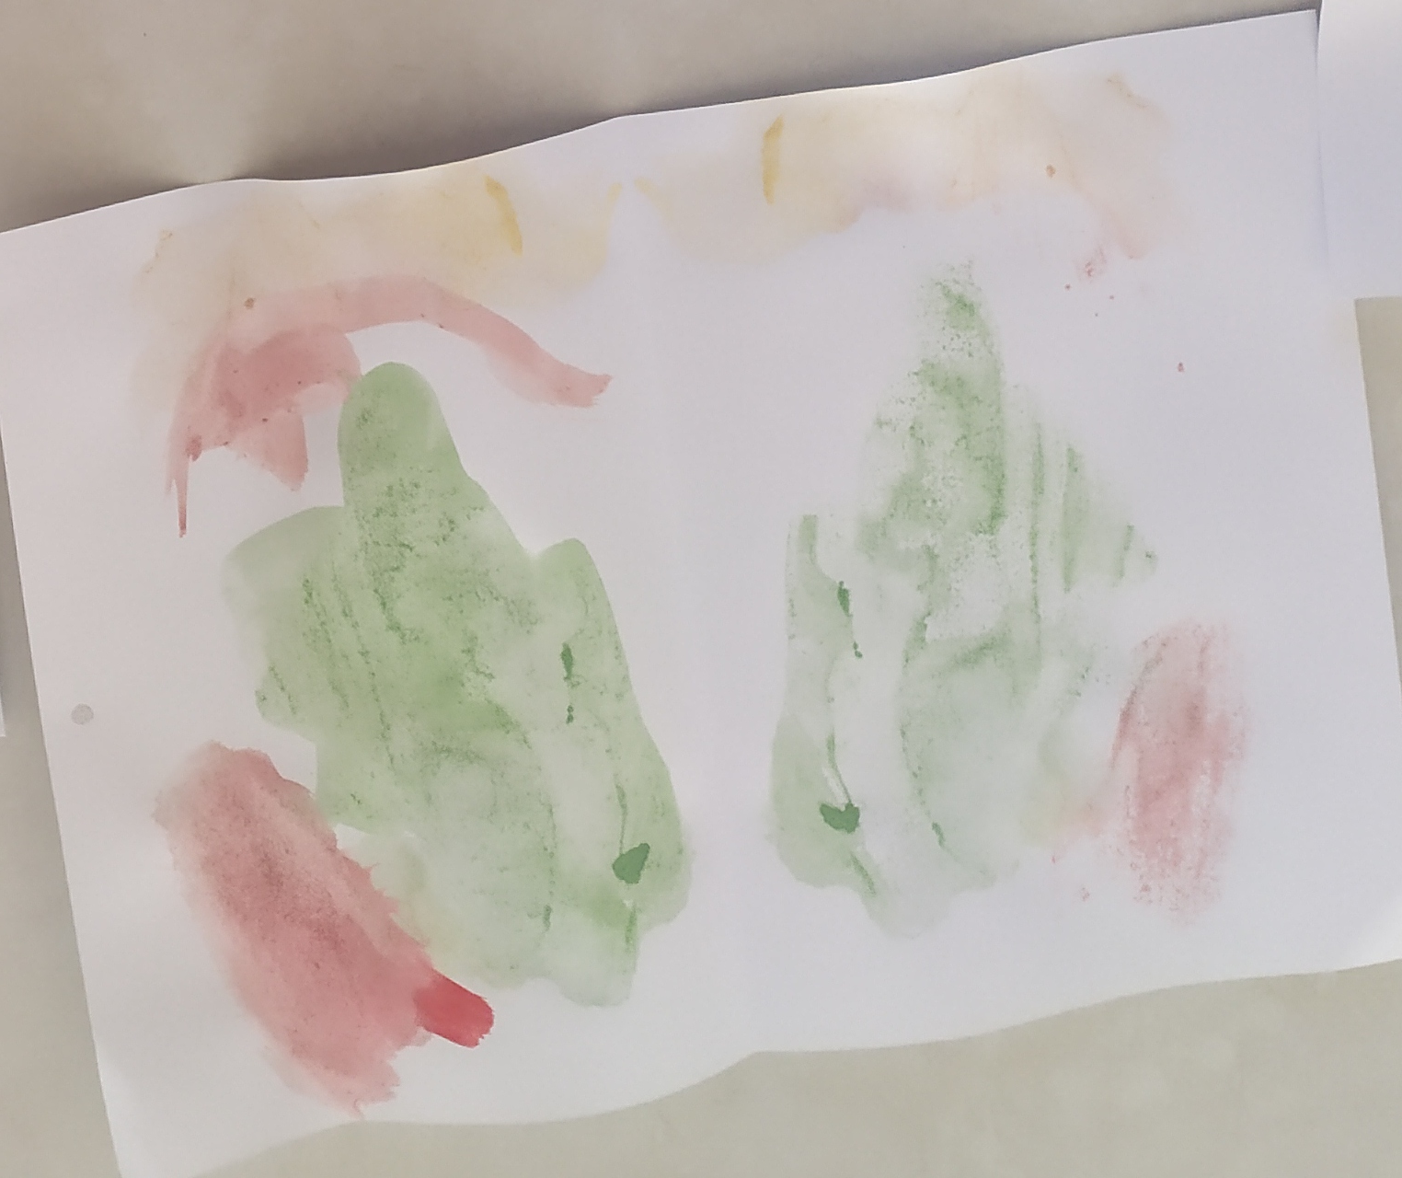
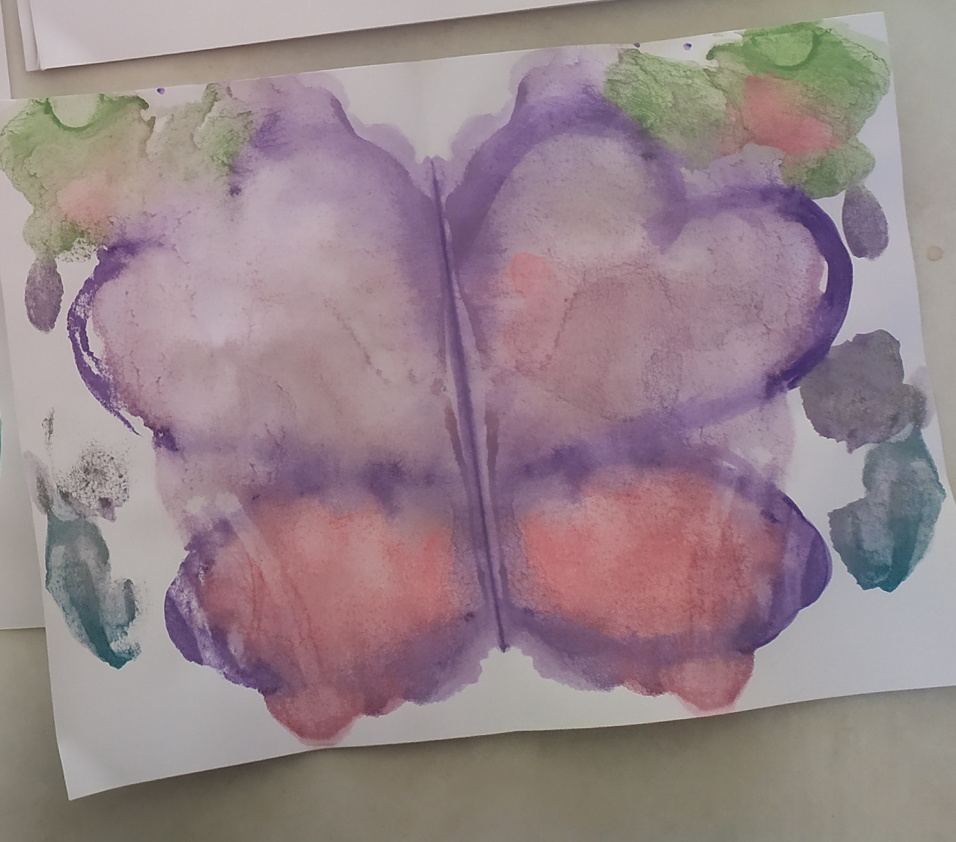
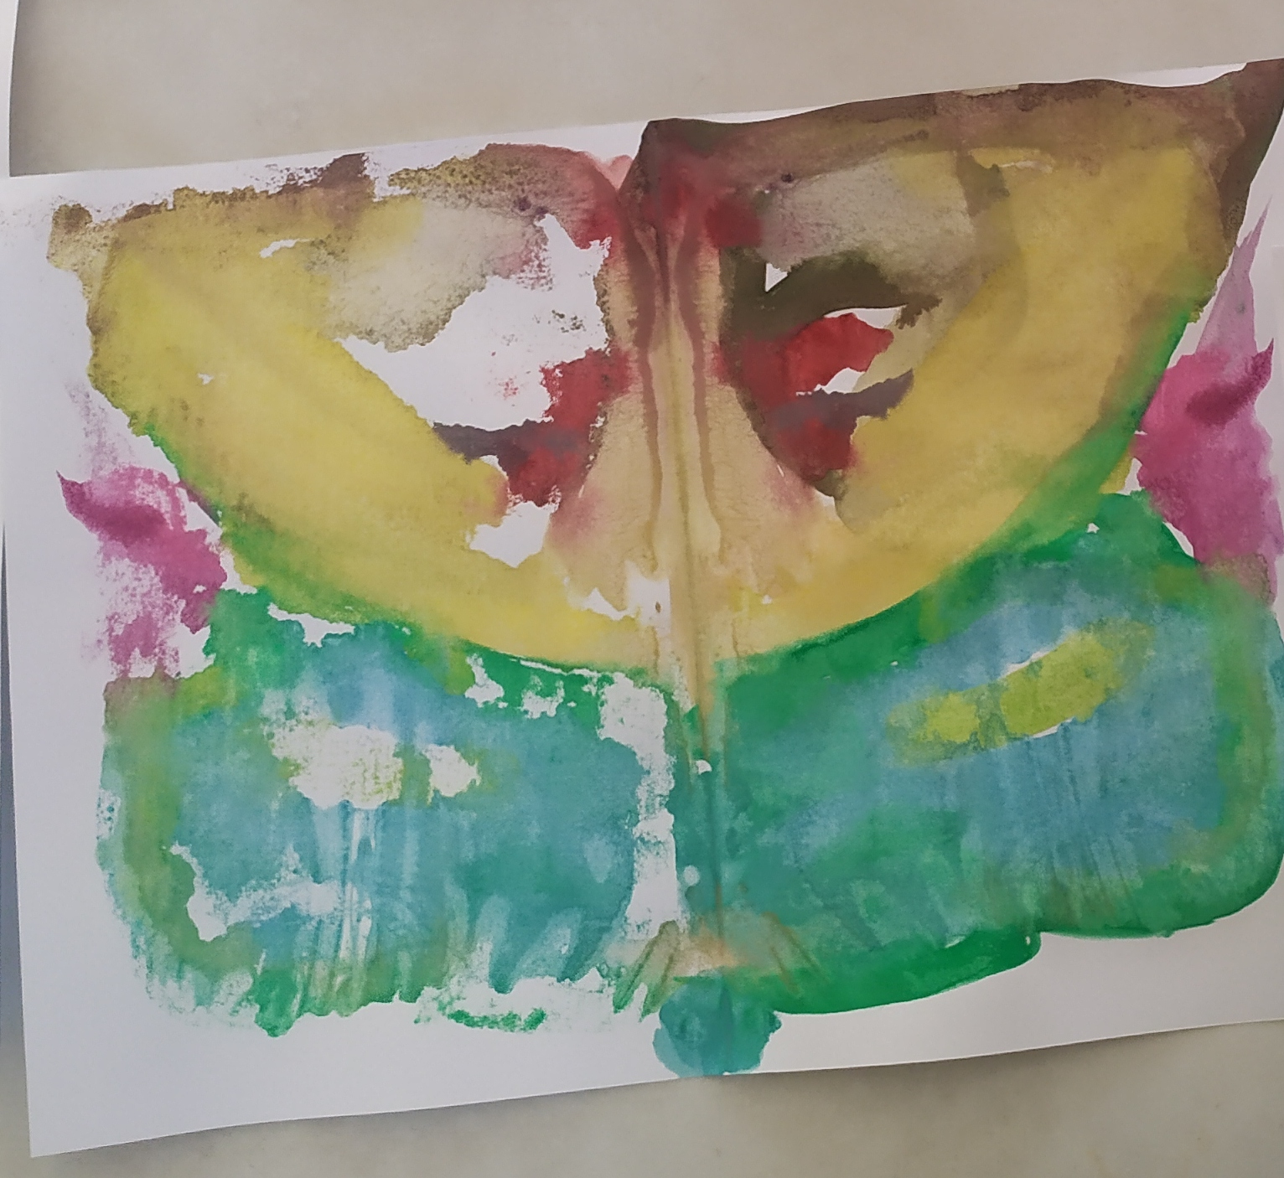
NUOTOLINIŲ UGDOMŲJŲ VEIKLŲ REFLEKSIJA
Noriai išbandė monotipiją. Mėgavimosi kūrybos procesu bei džiaugėsi darbo rezultatu.
Mamos komentaras: Goda šią savaitę buvo sužavėta drugelio piešimu vienoje lapo pusėje. Galiausiai ėmėsi savo improvozacijų :)

Slide 9
Ačiū už bendradarbiavimą!!!

